Slide 1
Памяти профессора А.А.Огородникова

Slide 2
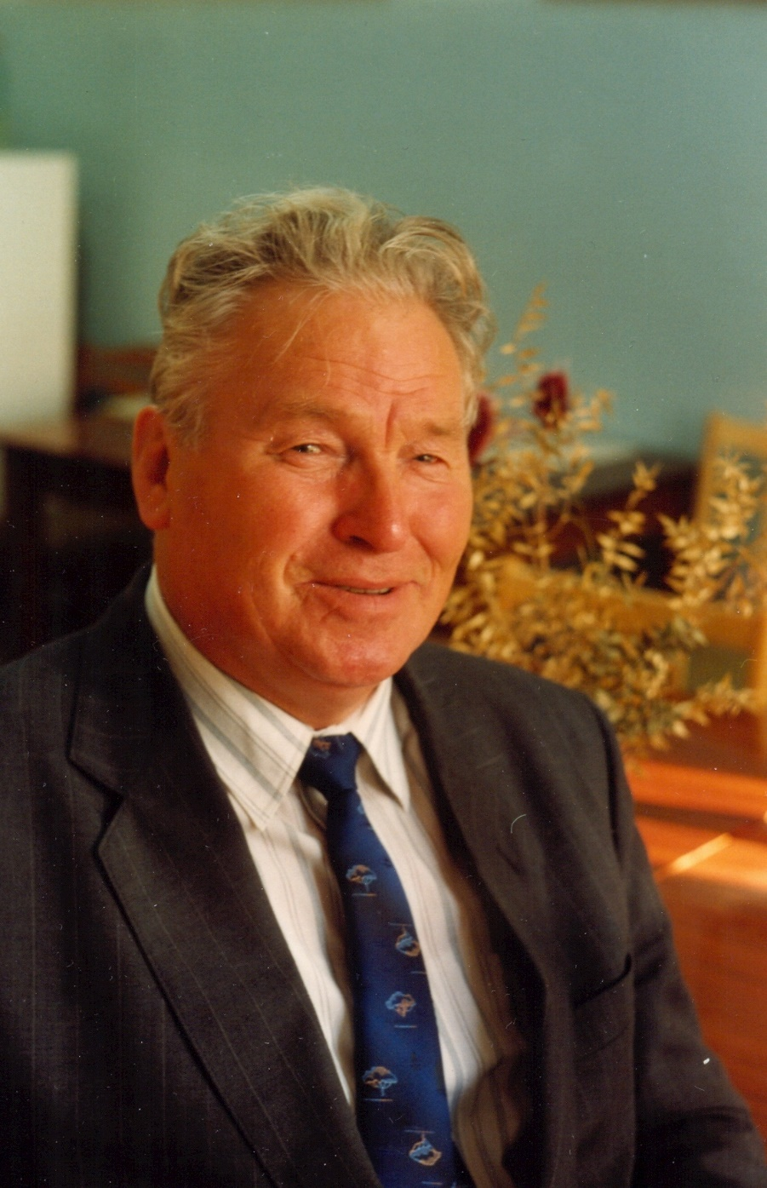
Профессор А.А.Огородников

Slide 3
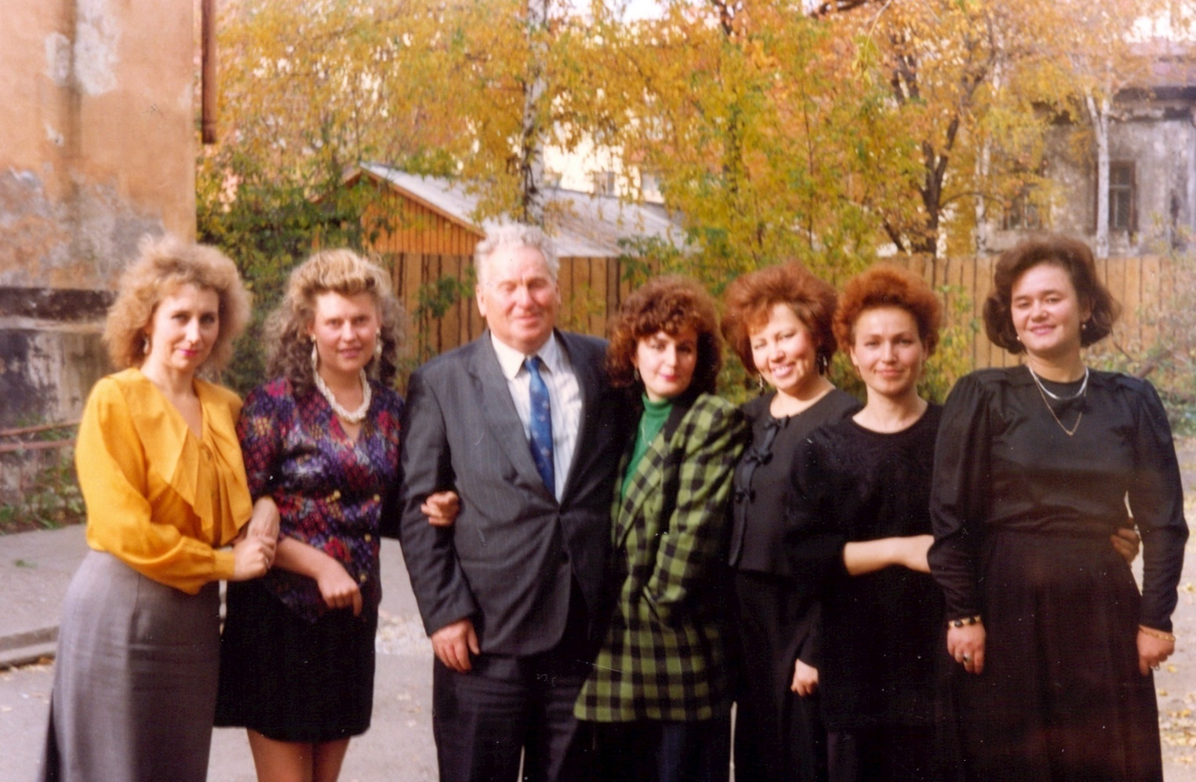
Руководитель аспирантуры профессор А.А.Огородников и аспирантки: Т.Н.Кобялковская, И.Н.Косолапова,
Л.С. Половодова, В.А.Ханьжина,
Э.В. Андреева, Т.Г. Самойленко.

Slide 4
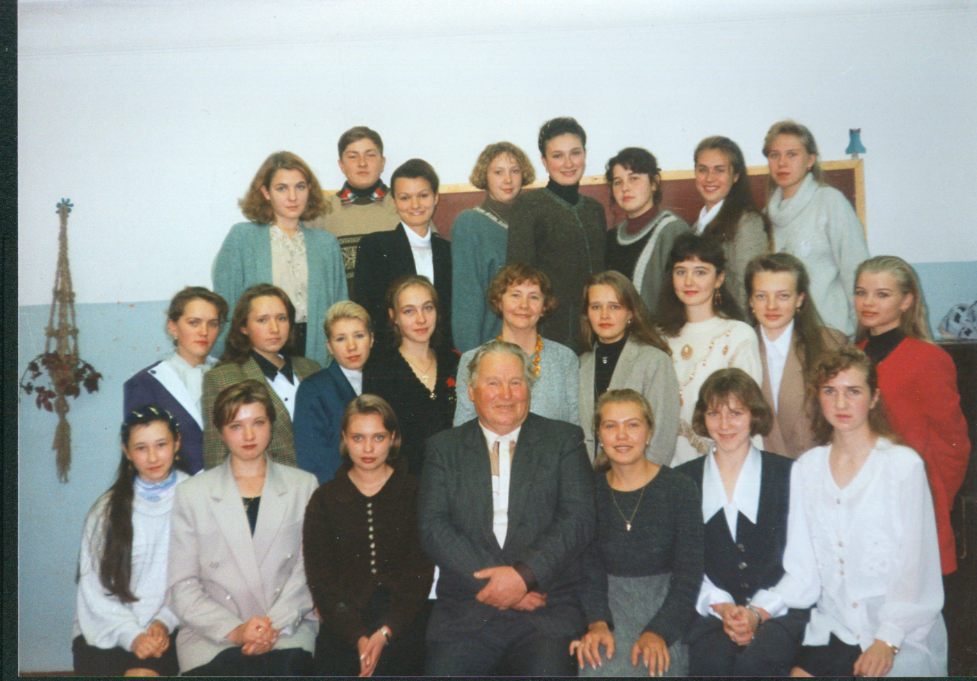
Выпускники факультета с А.А.Огородниковым и Н.А. Князевой (1996 г.)

Slide 5
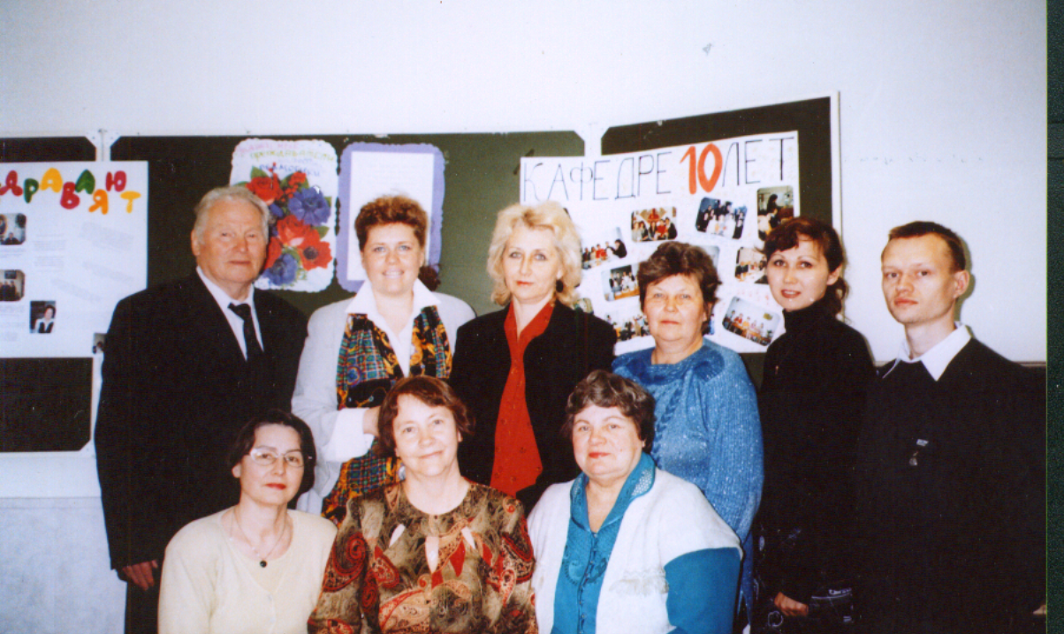
Преподаватели кафедры педагогики начального обучения и воспитания (2003 г.)

Slide 6
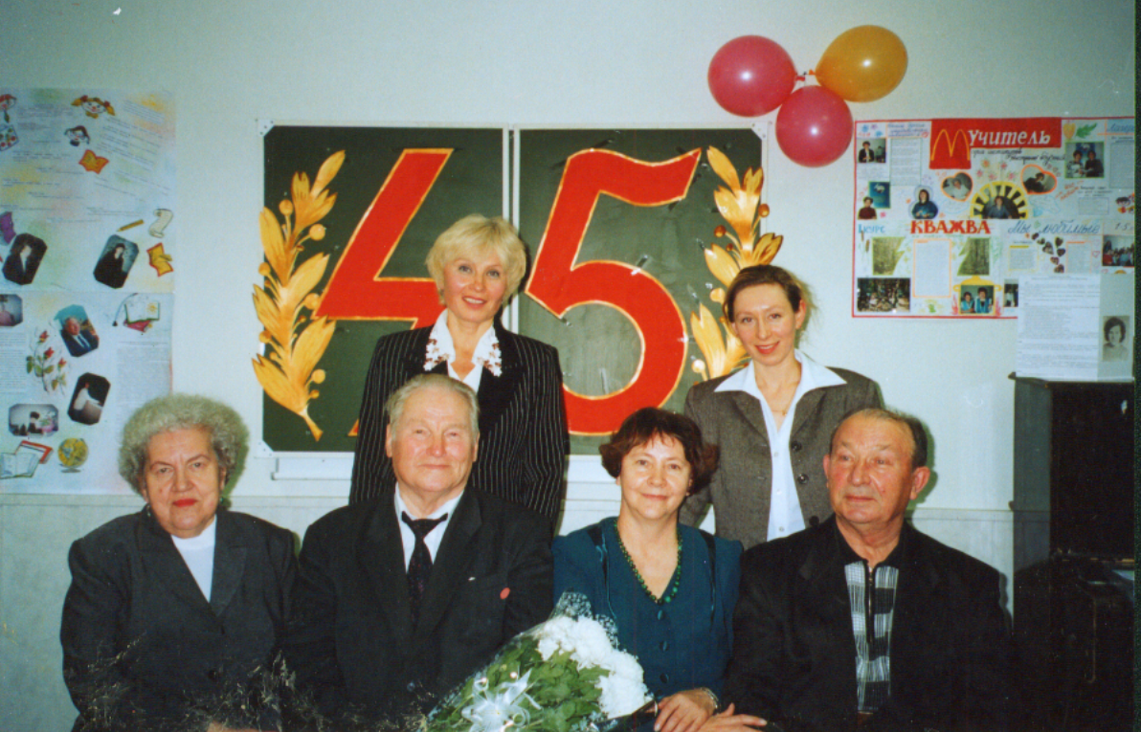
Преподаватели и выпускники на юбилее факультета (2002 г.)

Slide 7
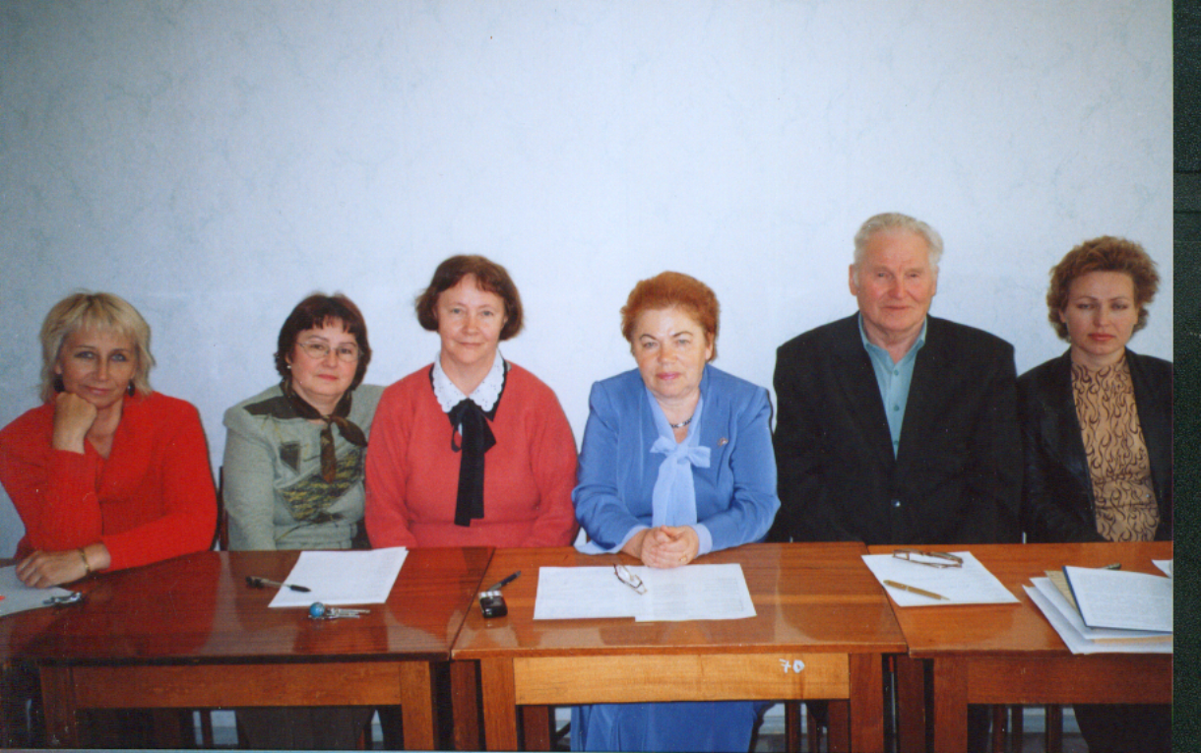
Л.А.Густокашина и члены государственной экзаменационной комиссии

